Slide 1
Bilan du SCoT
20 décembre 2023
Habitat
Pour les éléments d’ordre méthodologique,
se reporter au dossier Organisation générale.

Slide 2

Les principes défendus par les élus en 2012
Bilan SCoT 2024
Réduire les dynamiques de périurbanisation et d’étalement urbain
Parvenir à un nouvel équilibre :
entre l’agglomération et les autres secteurs
entre les communes structurantes et les autres
# équilibre
# polarisation
  Favoriser la création d’emplois dans les secteurs où le nombre d’actifs est nettement supérieur au nombre d’emplois
  Localiser en priorité l’offre de logements dans les pôles les mieux équipés ou situés à proximité des pôles d’emplois
En s’appuyant sur une hiérarchie des communes, l’armature urbaine, pour :
répartir la production de logements neufs : objectifs mini/maxi
localiser et dimensionner le développement commercial dans les centralités
répartir les capacités foncières pour le développement économique, et ce en particulier hors agglomération
développer une offre de transport alternative à l’automobile et fiabiliser les temps de transport

Slide 3

« Habitat - logements » : contenu du SCoT de la Greg
CS du 20 décembre 2023
Bilan SCoT 2024
Les principes défendus par les élus en 2012 :
Poursuivre l’effort de production de logements en réduisant les dynamiques de périurbanisation et d’étalement urbain
Construire pour tous et mieux répondre aux enjeux sociaux et environnementaux
Des objectifs :
Des orientations :
Produire 4500 logements / an
  Trouver un nouvel équilibre pour la répartition de logements neufs : produire moins en dehors de l’agglomération grenobloise, produire plus dans l’agglomération
Répartir la production
entre secteurs de la Greg
  par types de polarité
en priorité dans les centralités
  Polariser la production de logements sur les communes les plus structurantes (desserte, services, emplois, etc) et au sein des espaces déjà construits
Voir carte associée
Réduire de 20% la part de maisons individuelles dans la production
  Freiner la dynamique de construction des maisons individuelles
Développer les logements abordables et augmenter la part de logement social
  Apporter une réponse aux besoins en logements abordables dans les pôles urbains
  Requalifier et améliorer le bâti existant
Absence d’objectif
  Répondre aux besoins spécifiques des populations

Slide 4
Objectifs de construction de logements
CS du 20 décembre 2023
Secteurs de la région grenobloise | Armature territoriale de la région grenobloise |  | Objectifs moyens de construction par an et pour 1000 habitants
Agglomération grenobloise | Ville-centre |  | 6,5 log. | au moins
 | Cœur d’agglomération
 | Pôles principaux Pôles d’appui
 | Pôles secondaires Pôles locaux |  | 5,5 log.
Grésivaudan | Pôles principaux |  | 6 log. | au moins
 | Pôles d’appui |  | 6 log. | au plus
 | Pôles secondaires Pôles locaux |  |  | au moins
Voironnais | Ville-centre |  | 6,5 log. | au moins
 | Pôles principaux |  | 5,5 log. | au moins
 | Pôles d’appui |  | 5,5 log. | au plus
 | Pôles secondaires Pôles locaux
Bièvre Valloire | Pôles principaux |  | 5,5 log. | au moins
 | Pôles d’appui |  | 5,5 log. | au plus
 | Pôles secondaires Pôles locaux
Sud Grésivaudan | Ville-centre |  | 6,5 log. | au moins
 | Pôles principaux |  | 5,5 log. | au moins
 | Pôles d’appui |  | 5,5 log. | au plus
 | Pôles secondaires Pôles locaux |  | 5,5 log. | au plus
Sud Grenoblois | Pôles principaux |  | 5,5 log. | au moins
 | Pôles d’appui |  | 5,5 log. | au plus
 | Pôles secondaires Pôles locaux |  | 5,5 log. | au plus
Trièves | Pôles secondaires |  | 5,5 log. | au plus
 | Pôles locaux |  | 5,5 log. | au plus
Représentations des objectifs de construction de logements mini ou maxi selon le niveau de polarités
EP SCoT - 2023

Slide 5




L’offre en logements permet-elle de répondre aux besoins ?
Eléments saillants du bilan de 2018
CS du 20 décembre 2023
Bilan SCoT 2024
Evolution de la production de logements
Le bilan de 2018 a rappelé le contexte très particulier de l’élaboration du SCoT, qui s’était appuyé sur une période de référence atypique coïncidant avec le développement puis l’éclatement de la bulle immobilière des années 2003-2008.
La période 2011-2016 avait vu la construction neuve progresser à nouveau, jusqu’à retrouver le rythme de la fin des années 1990, soit 3 400 logements par an pour l’ensemble de la région grenobloise. Le bilan avait relevé :
un volume de logements produits en-deçà de l’objectif très ambitieux du SCoT (4 500 logements par an) ;
un accroissement de la part de logements produits dans l’agglomération grenobloise, ce qui allait plutôt dans le sens des orientations du SCoT.
Evolution de la vacance
Le bilan de 2018 avait relevé un taux de vacance du parc de logements à la hausse, mais qui restait relativement contenu. Cette évolution concernait l’ensemble des secteurs, hormis le Sud Grenoblois.
Consulter le bilan 2018
Les éléments se rapportant à la troisième question évaluative figurent
pages 47 à 55 du rapport
Evolution de l’offre en logements sociaux
En 2018, seul le secteur ″agglomération grenobloise″ avait pu répondre à l’objectif d’accroissement de l’offre en logements social fixé pour 6 années.

Slide 6

L’offre en logements permet-elle de répondre aux besoins ?
Eléments saillants du bilan de 2018
CS du 20 décembre 2023
Bilan SCoT 2024
Evolution des prix de l’immobilier
et de l’offre en logements abordables
A l’exception du Grésivaudan et du Sud Grenoblois, les secteurs sur lesquels les prix étaient les plus élevés avaient bénéficié d’une évolution favorable du marché entre 2011 et 2016.

Slide 7
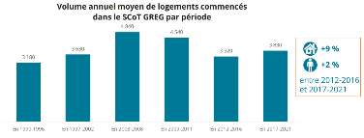

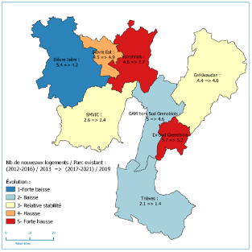
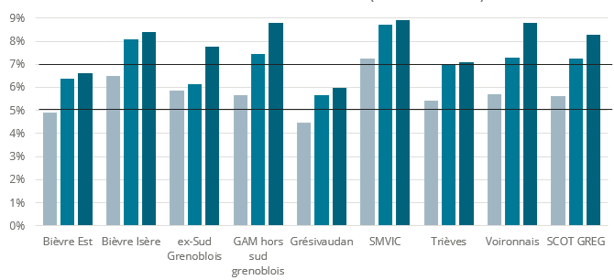
L’offre en logements permet-elle de répondre aux besoins ?
Principaux enseignements du bilan 2023
CS du 20 décembre 2023
Bilan SCoT 2024
Un volume de production de logements qui demeure très en deçà des objectifs ambitieux fixés par le SCoT
Entre 2017 et 2021, le rythme annuel moyen de logements commencés a atteint 3 830 logts/an. Ce résultat est sensiblement plus élevé que celui de la période précédente (2012-2016), mais encore loin de l’objectif de 4 500 logts/an fixé par le SCoT en 2012.
Voir l’analyse détaillée
Un rebond de la production de logements qui concerne principalement deux secteurs : le Voironnais et le Sud Grenoblois
Contrairement à la période précédente, qui marquait une sortie de crise, les dynamiques récentes sont très contrastées dans les secteurs périphériques de la Greg. Quant à l’agglomération grenobloise, elle continue de connaitre une baisse du rythme de la construction.
Voir l’analyse détaillée
La vacance a progressé assez fortement, particulièrement là où la construction neuve a été la plus forte (Voironnais et Sud Grenoblois)
Elle est passée de 5,6 % en 2008 à 7,2 % en 2012, pour atteindre ensuite 8,3% en 2019.
Voir l’analyse détaillée

Slide 8
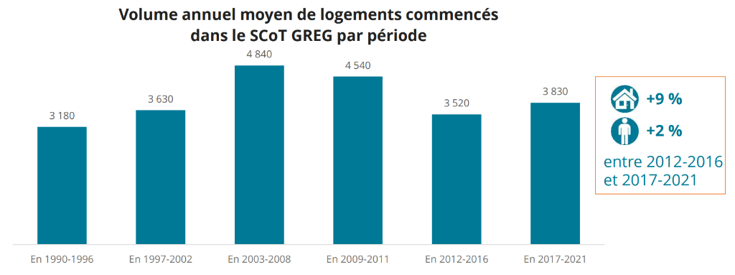
Evolution de la construction de logements
retour
Source : Sit@del2, logements commencés, traitements OPFI 2022 / Insee RP 2013 et 2019
À retenir
Un objectif SCoT de 4 500 logements par an basé sur une situation atypique (bulle immobilière des années 2000)
Un boom de la construction dans les années 2000
Durant la période 2011-2016 : des volumes de production revenant au niveau des années 1990
Un rebond sur la période récente 2017-2021 : 19 170 logements construits sur cette période, soit en moyenne 3 830 par an
Eléments d’analyse détaillée – habitat • emploi

Slide 9
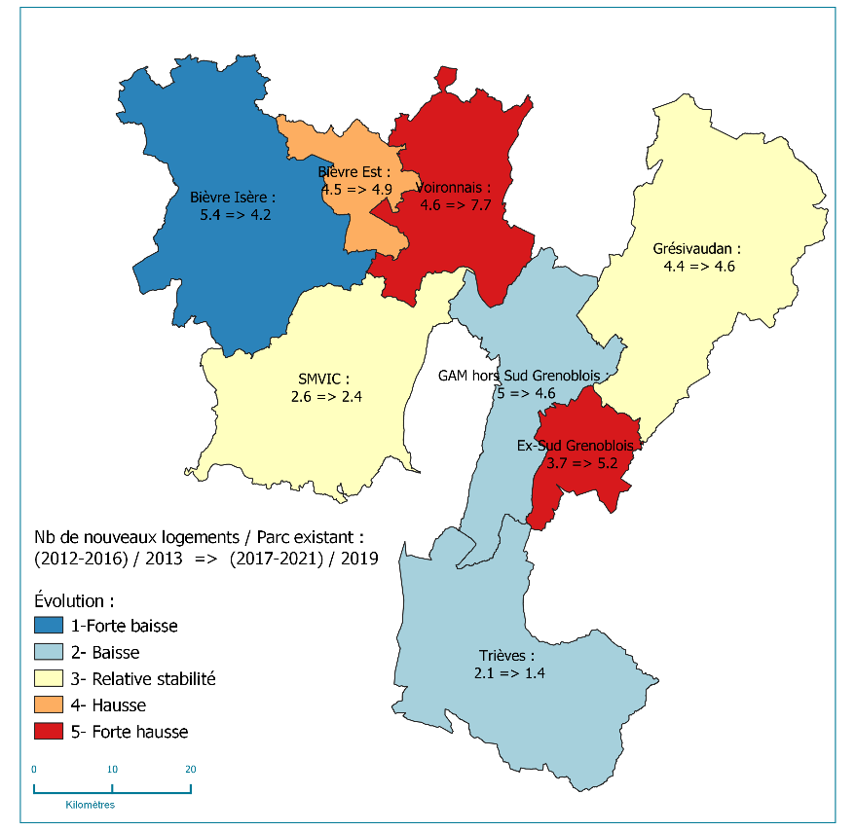
Evolution du rythme de construction de logements dans les territoires
Évolution
de la production de
logements entre les périodes 2012-2016 et 2017-2021 dans les secteurs de la Greg
retour
Un rebond qui bénéficie principalement au Voironnais et au secteur Sud-Grenoblois
Une augmentation du rythme de constructions qui concerne également Bièvre Est
Une relative stabilité de la production de logements dans le Grésivaudan et le Sud Grésivaudan
L’agglomération grenobloise et le Trièves voient le rythme de progression de leur parc diminuer
Bièvre Isère connait la baisse de dynamique la plus forte en matière de production de logements
Source : Sit@del2, logements commencés, traitements OPFI 2022
Eléments d’analyse détaillée – habitat • emploi

Slide 10
Evolution de la production moyenne de logements par type de pôle
Evolution du taux de vacance (au sens Insee)
Années 2008, 2013 et 2019
retour
Il est communément admis qu’une part de vacance située entre 5 et 7 % est normale et nécessaire, permettant de fluidifier les parcours résidentiels
Une partie de la vacance est liée à la construction. Elle est donc artificielle car les logements ne sont pas encore occupés (car pas livrés).
Les démolitions dans le cadre du renouvellement urbain produisent aussi de la vacance.
Sources : Insee RP 2008, 2013 et 2019
À retenir
La vacance est passée de 5,6 % en 2008, à 7,2 % pour atteindre 8,3 % en 2019 (au sens INSEE)
Cette hausse continue est le signe d’une détente du marché immobilier, sur le locatif comme sur l’achat
La vacance offre un potentiel de rénovation urbaine. Les PLH peuvent s’appuyer sur ce potentiel afin de répondre à l’objectif SCoT
Eléments d’analyse détaillée – habitat • emploi

Slide 11
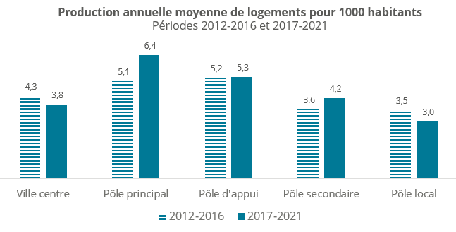
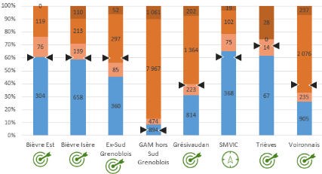
L’offre en logements permet-elle de répondre aux besoins ?
Principaux enseignements du bilan 2023
CS du 20 décembre 2023
Bilan SCoT 2024
Une redynamisation de l’accueil résidentiel dans les pôles principaux et secondaires
Dans les pôles principaux et les pôles secondaires, la production annuelle moyenne de logements pour 1000 habitants a sensiblement progressé au cours de la dernière décennie. Elle s’est stabilisée à un niveau assez élevé dans les pôles d’appui et diminue dans les villes centres et les pôles locaux.
Voir l’analyse détaillée
Les objectifs fixés par le SCoT en termes de diversification des formes bâties ont été atteints dans presque tous les territoires de la Greg, ou sont en voie d’être atteints prochainement. Les tendances positives relevées lors du bilan de 2018 se confirment donc.
Même dans les territoires où la production d’habitat individuel isolé demeure prépondérante, l’offre en logements s’est diversifiée pour répondre à d’autres demandes.
Voir l’analyse détaillée

Slide 12
Evolution de la production moyenne de logements par type de pôle
Production annuelle moyenne de logements pour 1000 habitants
Périodes 2012-2016 et 2017-2021
retour
Sources : Sit@del2, logements commencés, traitements OFPI 2022
Insee RP 2013 et 2019
À retenir
Une production de logements qui tend à diminuer, relativement à la population, dans :
  les villes centre : baisse conjointe de la population et de la construction
  les pôles locaux : augmentation de la population et diminution de la construction
Une forte hausse de la production de logements dans les pôles principaux et secondaires
Une stabilité pour les pôles d’appui
Eléments d’analyse détaillée – habitat • emploi

Slide 13


Typologie des logements construits
retour
Part maxi d’habitat individuel ″isolé″ fixée par le SCoT
Source : Sit@del2, logements commencés, traitements OFPI 2022
À retenir
Une production de logements collectifs portée majoritairement par la Métropole et le Voironnais
Des objectifs de production individuelle respectés dans l’ex-Sud Grenoblois (maxi 60%), le Grésivaudan et le Voironnais (maxi 40%).
Bièvre Isère, Bièvre Est améliorent leur situation par rapport à 2011-2016, et parviennent désormais à atteindre l’objectif fixé par le SCoT (60% maxi d’individuel isolé). SMVIC est très proche d’atteindre également cet objectif.
Le logement individuel conforte sa prédominance dans le Trièves, mais les objectifs fixés par le SCoT (maxi 70%) ont là aussi été atteints.
Eléments d’analyse détaillée – emploi • habitat

Slide 14
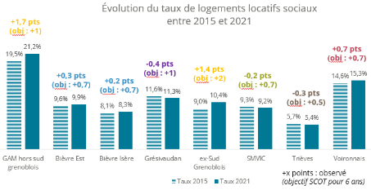
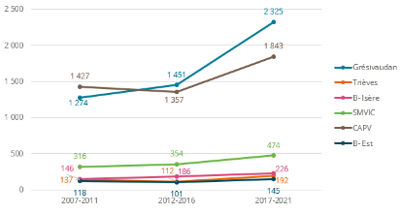
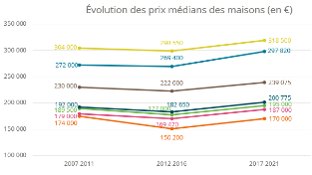
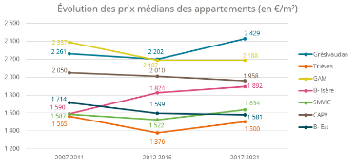
L’offre en logements permet-elle de répondre aux besoins ?
Principaux enseignements du bilan 2023
CS du 20 décembre 2023
Bilan SCoT 2024
Une progression globale de l’offre en logements sociaux, avec de fortes disparités spatiales
En 2021, le taux de logements sociaux est de 16,8%, soit + 1 point sur 6 ans. L’essentiel de la production s’est concentré dans les territoires soumis aux objectifs de la loi SRU.
L’agglomération grenobloise et le Voironnais sont ainsi les seuls secteurs à atteindre l’objectif qui leur avait été fixé par le SCoT.
La part de logements sociaux est à la baisse dans trois territoires :
Grésivaudan, Saint-Marcellin Vercors Isère Communauté et Trièves.
Voir l’analyse détaillée
Le volume des transactions et les prix de l’immobilier de nouveau à la hausse
Après l’accalmie de la période 2012-2016, le marché de l’immobilier s’est redynamisé, tant par les volumes de transactions que par les prix des maisons.
Voir l’analyse détaillée concernant le volume des transactions
Voir l’analyse détaillée concernant les prix de l’immobilier

Slide 15
Evolution de l’offre en logements sociaux
retour
Sources : Insee RP 2013 et 2019 / RPLS (DREAL agrégé) 2015 et 2021
En 2021, le taux de logements sociaux est de 16,8 % dans l’ensemble du SCOT, en hausse de 1 point par rapport à 2015
GAM (hors Sud grenoblois) compte le plus de logements sociaux (41 500 en 2021) et le plus fort taux (21,2 %)
L’ensemble de GAM, ainsi que le Voironnais, ont connu une forte augmentation de leur taux de LLS
À l’opposé, le Grésivaudan, SMVIC et le Trièves ont vu leurs résidences principales augmenter plus fortement que leurs LLS, ce qui fait baisser leur taux de logements sociaux
Eléments d’analyse détaillée – habitat • emploi

Slide 16
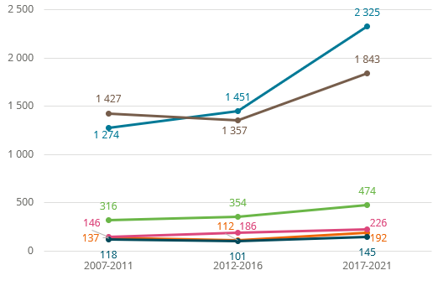
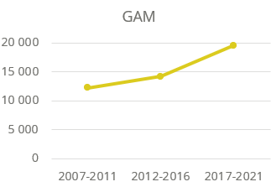
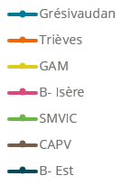
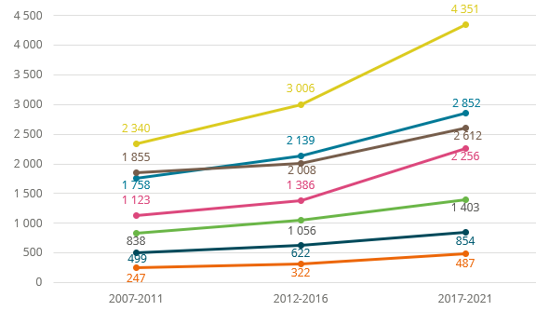
Evolution des volumes de transactions immobilières
Evolution des volumes de transaction d’appartements
retour
Près de 5 000 appartements vendus chaque année dans le territoire de la GReG depuis 2017 (bien plus que sur la période précédente : 3 600 ventes annuelles)
Près de 80% concerne Grenoble Alpes Métropole et 10% le Grésivaudan
La répartition des ventes par EPCI évolue peu
Evolution des volumes de transaction de maisons
Près de 3 000 maisons sont vendues chaque année dans le SCoT depuis 2017 (contre 2 100/an sur la période 2012-2016)
Un marché de la maison en hausse dans tous les EPCI, mais des évolutions plus ou moins marquées selon les territoires :
  Le poids de la CAPV sur le marché du SCoT tend à diminuer (les ventes de maisons de la CAPV représentaient 21 % du SCoT durant la période 2007-2011, contre 18 % en 2017-2021)
  … au bénéfice de la Métropole (29 % aujourd’hui, contre 27 % sur la 1ère période) et de Bièvre Isère (15 % contre 13 %)
Source : Perval 2006-2021, traitements OFPI 2022
Eléments d’analyse détaillée – habitat • emploi

Slide 17
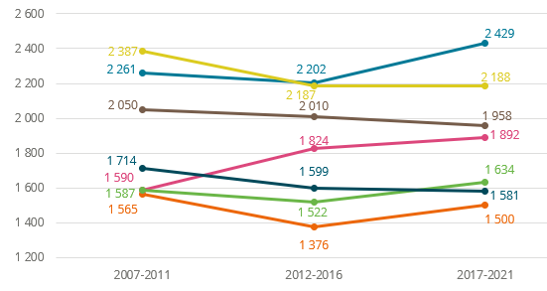
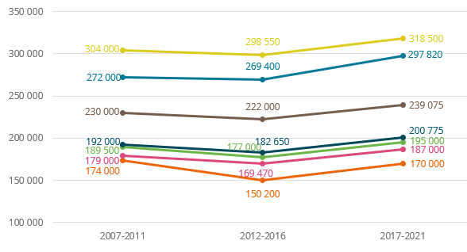
Evolution des prix immobiliers
Evolution des prix médians des appartements (en €/m²)
retour
Un marché d’appartements relativement stable en moyenne sur le périmètre SCoT (+0,7 % entre les périodes 2012-2016 et 2017-2021)
Mais des évolutions disparates entre les EPCI :
  Hausse pour le Grésivaudan, Bièvre Isère, SMVIC et le Trièves
  Faible baisse ou stabilité pour GAM (ré-augmentation depuis 2 ans), la CAPV et Bièvre Est
2 160 €/m² en moyenne sur la période récente, variant entre 1 500 €/m² (Trièves) et 2 430 €/m² (Grésivaudan)
Evolution des prix médians des maisons (en €/m²)
Augmentation générale du prix des maisons, passant de 230 000 € à 246 600 €, soit +7 %
Des prix de maisons très hiérarchisés selon les EPCI, mais avec une même évolution à la hausse
Un phénomène amorcé avant la crise du COVID
Le Trièves reste l’un des marchés les moins chers (170 k€)
Source : Perval 2006-2021, traitements OFPI 2022
Eléments d’analyse détaillée – habitat • emploi

Slide 18
« Habitat - logements » : évolutions constatées en matière de répartition
CS du 20 décembre 2023
Bilan SCoT 2024
Observer les évolutions du territoire au regard des principes fixés
Une baisse globale de la production de logements neufs
La répartition entre secteurs recherchée par le SCoT n’est que partiellement atteinte :
  - la convergence des dynamiques de production est globalement atteinte et illustre
  le ralentissement de la périurbanisation
  - l’objectif de « pôle d’équilibre » du Voironnais se concrétise
  - le cœur d’agglomération n’a pas totalement atteint son objectif de renforcement de l’offre de logements, notamment du fait du moindre poids de Grenoble dans la production

Slide 19

« Habitat - logements »
Bilan SCoT 2024
Comment expliquez-vous ces tendances ?
Quels sont les dynamiques et facteurs pouvant expliquer des situations contrastées entre territoires ?
Quelle sont les principales politiques publiques, sur votre territoire ou à l’échelle de la Greg, qui ont pu contribuer à ce résultat ?
Que retenez-vous des tendances à long terme en matière de production de logement ?
Quel regard ? Quels étonnements ?
Au-delà des chiffres bruts, comment appréciez-vous plus qualitativement les logements produits ?
Estimez-vous nécessaire l’intégration d’indicateurs complémentaires ?

